Slide 1


Predictive Pioneers 5A
Laporan Final Project
Anggota :
1.) Muhammad Irfan Karim
2.)Ariel Nathania
3.)Veby Pebiola Br Simanjorang
4.)Setya Dewa Nugraha
5.)Robi Muhammad Subhan
6.)Deyyana Aulia Hakim
7.)Tiya Novita Sari
8.)Anita Putri

Slide 2
Latar Belakang Masalah
Problem : Bank Manduro, sebuah layanan jasa perbankan, menghadapi tantangan signifikan karena jumlah nasabah yang berhenti menggunakan layanan mereka, yang dikenal sebagai churn. Dampaknya akan terasa pada pendapatan bank yang berasal dari biaya layanan, bunga pinjaman, serta berbagai produk keuangan yang dimanfaatkan oleh nasabah.
Objective :
Mencari faktor yang mempengaruhi tingkat churn nasabah.
Membuat model machine learning yang dapat memprediksi nasabah yang memiliki kecenderungan churn
Goals : Mereduksi tingkat churn pada Bank Manduro sebesar 3,4% dalam waktu 1 bulan
Business Metrics : Churn rate

Slide 3
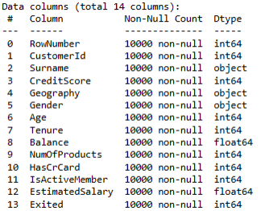
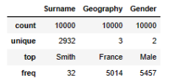
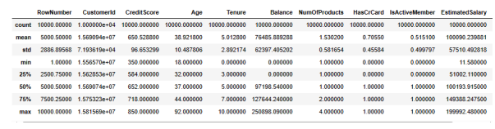
Exploratory Data Analysis
Semua tipe sudah sesuai
Tidak ada kolom NULL
Variabel Tenure, Num of Product, dan Estimated Salary memiliki nilai selisih yang kecil antara median dan mean sehingga diduga tidak ada outlier.
Variabel Age, Credit Score, dan Balance memiliki perbedaan antara nilai mean, min, max, median sehingga diduga terdapat outlier.

Slide 4
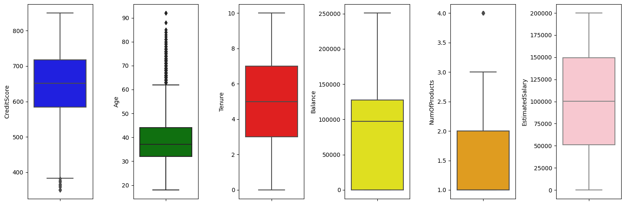
Exploratory Data Analysis
Univariate Analysis (Sebaran Data Nums Menggunakan Boxplot)
Tiga variabel yaitu Tenure, Balance, EstimatedSalary tidak memiliki outlier
Variabel CreditScore, Age, dan NumOfProduct memiliki nilai ekstrem atau pencilan sehingga dapat berpengaruh dalam proses pemodelan
Variabel Age memiliki outlier paling banyak sehingga dibutuhkan analisis lebih lanjut dengan analisis signifikansi, transformasi data, atau mengabaikan nilai outlier.

Slide 5
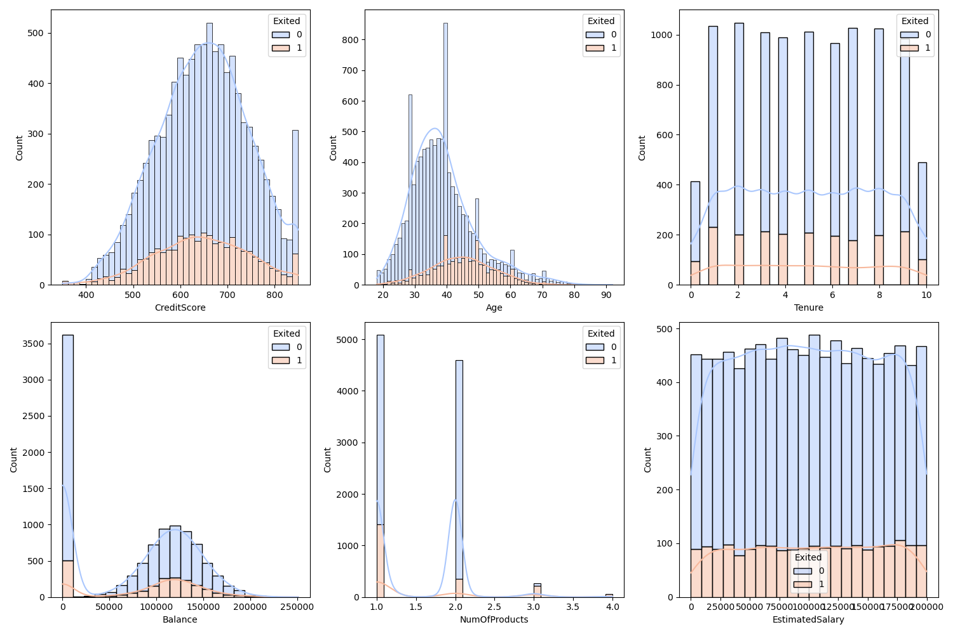
Exploratory Data Analysis
Dalam kategori CreditScore, nasabah dengan rentang score 580-699 memiliki kecenderungan CHURN yang besar.
Dalam kategori Age, nasabah yang cenderung CHURN rata-rata berusia 40-49 tahun
Dalam kategori Balance, nasabah yang cenderung CHURN memiliki saldo sebanyak 0 ( tidak memiliki saldo )

Slide 6
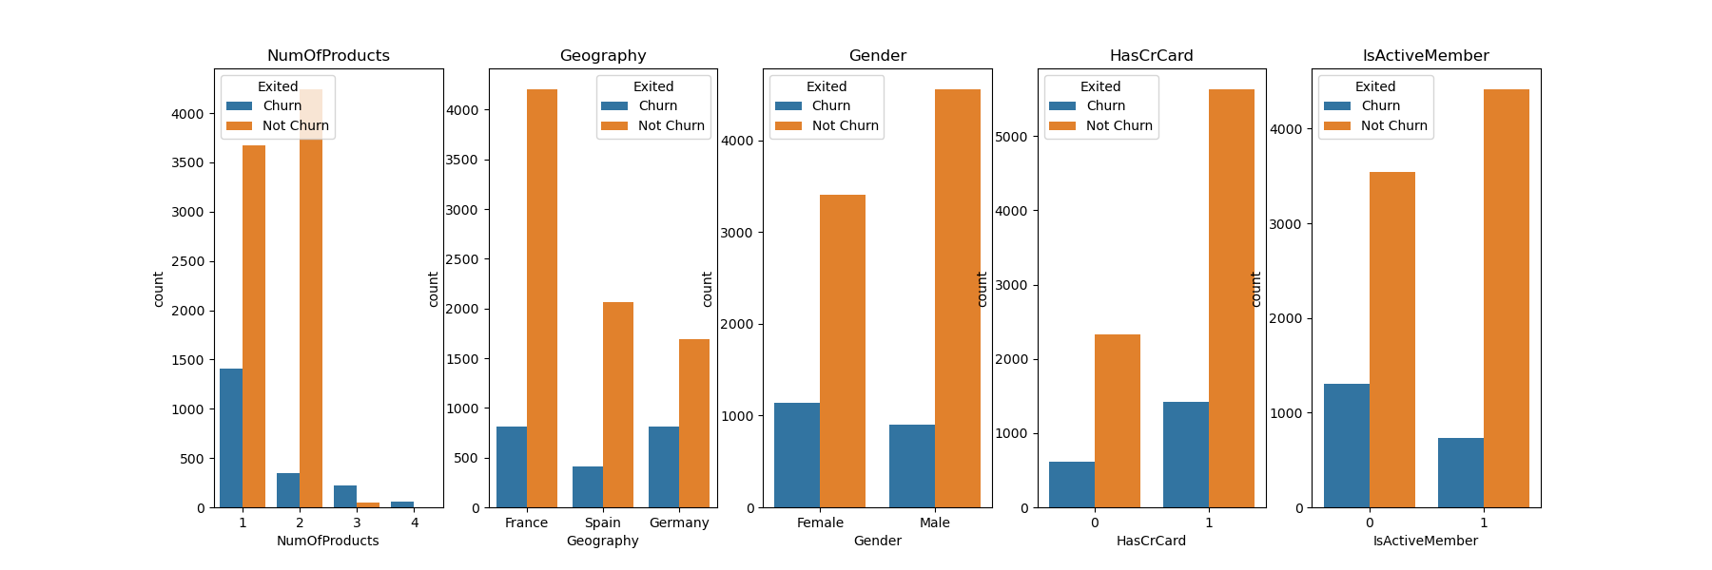
Exploratory Data Analysis
Sebaran Data Kolom Fiture dengan Target (Exited)
Dalam kategori NumOfProducts, nasabah dengan 1 produk memiliki kecenderungan CHURN yang besar.
Dalam kategori Geography, nasabah yang cenderung CHURN bertempat tinggal di Germany
Dalam kategori Gender, nasabah yang cenderung CHURN ialah Perempuan
Dalam kategori HasCrCard, nasabah yang cenderung CHURN ialah nasabah yang mempunyai Credit Card
Dalam kategori IsActiveMember, nasabah yang cenderung CHURN ialah member yang tidak aktif

Slide 7
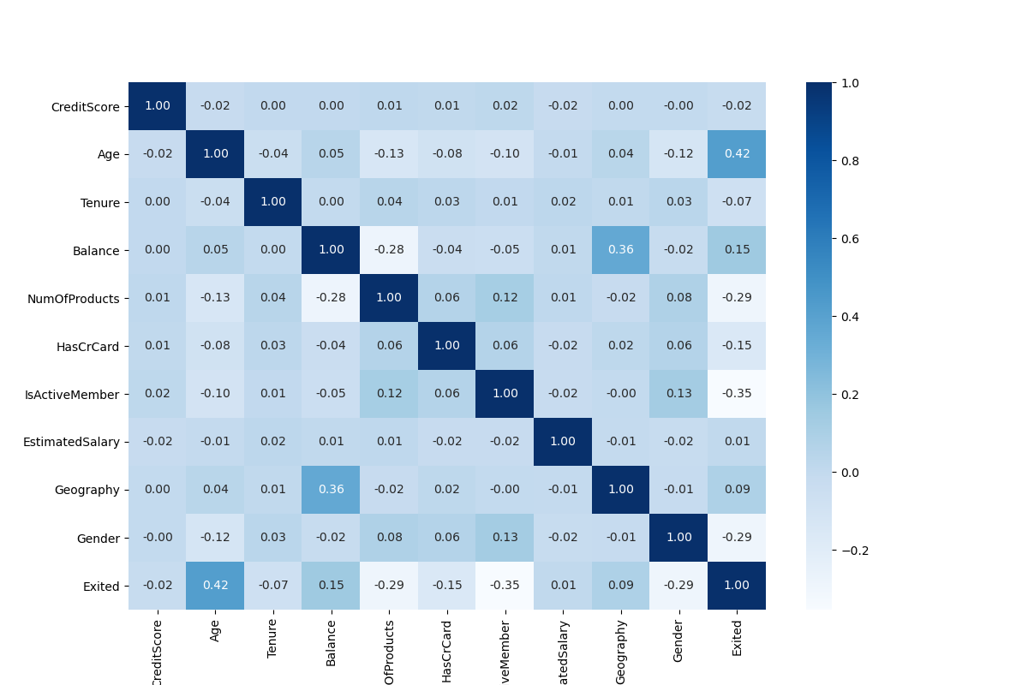
Exploratory Data Analysis
Multivariate Analysis
Tidak ada korelasi yang kuat antar variabel (dibuktikan dengan nilai korelasi <0,5)
Beberapa variabel memiliki korelasi negatif dengan variabel lainnya.
Variabel yang paling berpengaruh terhadap churn yaitu Age dengan korelasi 0,42 yang menunjukkan bahwa semakin tua usia seseorang, semakin tinggi kemungkinan terjadi churn.
Korelasi terbesar kedua terhadap churn yaitu dengan Balance sebesar 0,15 yang mengindikasikan pelanggan dengan saldo yang tinggi cenderung memiliki kecenderungan churn yang lebih rendah
Notes:
fan baru smpe sini aku ngantuk

Slide 8
Exploratory Data Analysis
Sebaran Data Kolom Fiture dengan Target (Exited)
Insight:
EstimatedSalary atau jumlah pendapatan tidak memiliki pengaruh terhadap churn, hal ini dapat dilihat dari distribusi yang hampir merata pada setiap jangkauan pendapatan atau EstimatedSalary.
Usia memiliki pengaruh terhadap churn, hal ini dapat dilihat dari distribusi normal pada age atau usia, dengan nasabah yang melakukan exit atau churn umumnya di rentang usia 40-49 tahun.
Balance memiliki pengaruh terhadap churn, hal ini dapat dilihat dari distribusi normal pada Balance, dengan nasabah yang melakukan exit atau churn umumnya memiliki jangkauan balance 0.
HasActiveMember berpengaruh terhadap tingkat Churn. Hal ini dapat di lihat dari nasabah yang melakukan exited atau churn umumnya bukan member aktif.
Tenure atau masa nasabah menggunakan layanan bank tidak memiliki pengaruh terhadap churn, hal ini dapat dilihat dari distribusi yang hampir merata pada setiap jangkauan tenure
Credit score memiliki pengaruh terhadap churn, hal ini dapat dilihat dari distribusi normal pada creditscore, dengan nasabah yang melakukan exit atau churn memiliki jangkauan credit score 580-699.

Slide 9

Exploratory Data Analysis
Sebaran Data Kolom Fiture dengan Target (Exited)
Insight:
Berdasarkan analisa menggunakan kolom Geography, kami mendapatkan bahwa negara germany memiliki tingkat yang berpotensi churn terbanyak diantara kedua negara lainnya. Oleh karena itu, perlunya action yang harus dilakukan terhadap negara tersebut agar pelanggan dapat betah dengan product yang ditawarkan.
Berdasarkan analisa menggunakan kolom Gender, didapatkan bahwa nasabah dengan jenis kelamin female lebih berpotensi untuk melakukan churn daripada male. Oleh karna itu, bank harus lebih memberikan banyak tindakan terhadap nasabah perempuan agar tetap menjadi nasabah pada bank tersebut. Jadi, nasabah dengan jenis kelamin female lebih berpotensi untuk exited (churn) dibandingkan dengan jenis kelamin male.

Slide 10
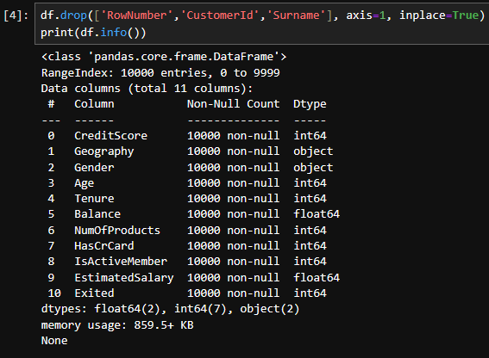
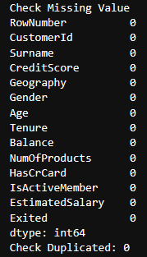
PRE-PROCESSING
Feature Selection
Data Cleaning & Checking Duplicate
Kami mendapatkan bahwa tidak adanya nilai yang hilang & duplikat pada data.
Kami hanya memilih kolom-kolom tertentu saja yang akan dijadikan fitur independen pada pemodelan nantinya

Slide 11

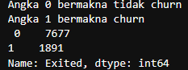
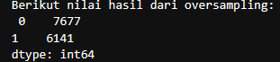
PRE-PROCESSING
Encoding Categorical to Numerical
Kolom Geography dan Gender merupakan kolom yang berisikan data kategorik sehingga harus diubah menjadi numerik dahulu sebelum melanjutkan ke tahap pemodelan. Kami menggunakan One-Hot Encoding.
Handling Imbalance Class
Before
After

Slide 12
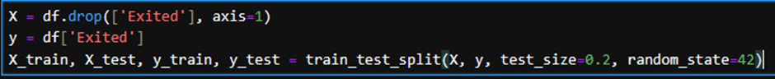
PRE-PROCESSING
Train Test Split
Kami melakukan splitting data dengan porsi train 80 : test 20.

Slide 13
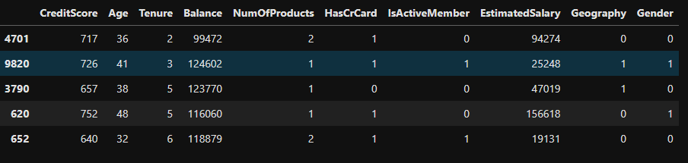

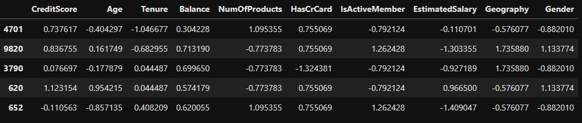
PRE-PROCESSING
Scaling data dengan StandardScaler

Slide 14

MODELLING
Model yang dipakai untuk melakukan klasifikasi yaitu RandomForest
Kenapa RandomForest?
Kemampuan Menangani Ketidakseimbangan: RandomForest memiliki kemampuan yang baik dalam menangani ketidakseimbangan kelas.
Performa yang Baik: RandomForest memiliki performa yang kuat dan cenderung memberikan hasil yang baik dalam klasifikasi, terutama saat ada ketidakseimbangan kelas.
Pencegahan Overfitting: RandomForest memiliki teknik regulasi bawaan dan pencegahan overfitting

Slide 15

Pemilihan Evaluasi Metric yang tepat :
Sebelum kita memilih metric evaluasi yang tepat ada baiknya kita ketahui terlebih dahulu dampak yang terjadi ketika precision / recall yang tinggi pada sebuah data
3 Dampak akibat FN yang Tinggi :
Kehilangan Pelanggan
Hilangnya Pendapatan
Dampak Reputasi
3 Dampak akibat FP yang Tinggi :
Kehilangan Kepercayaan
Biaya Rendah
Alokasi SDM Tidak Efisien
Untuk mengurangi Faktor False Prediction diatas kami memakai
F1-SCORE
sebagai metrics evaluasi utama

Slide 16
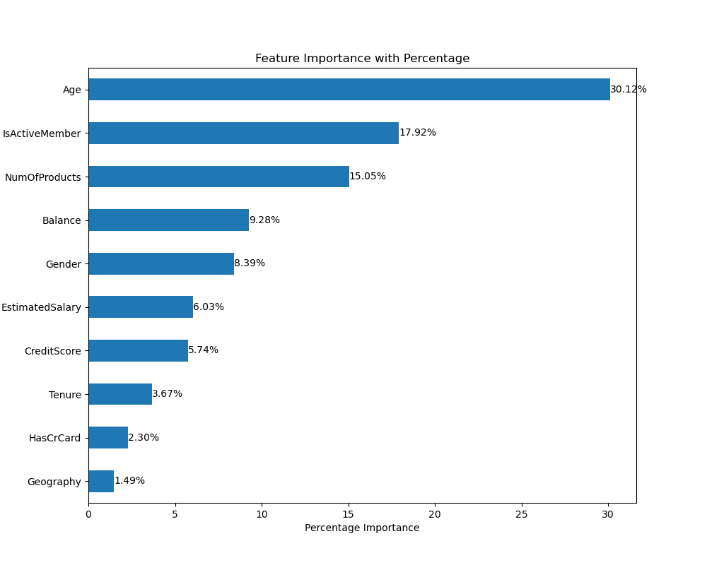
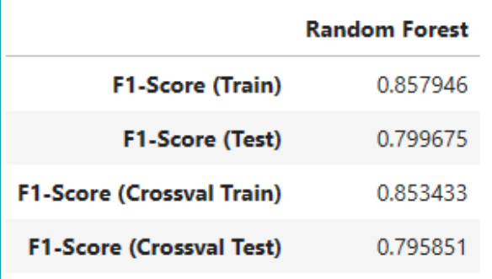
Hasil Evaluasi Keseluruhan
Alasan penggunaan metrics
Memahami bahwa tujuan dari pembuatan model untuk mengurangi kasus FN dan FP, maka F1-Score menjadi metrics yang ideal untuk dapat menyeimbangkan dan mengurangi kedua kasus tersebut.
Fitur Age menjadi fitur terpenting dalam model RandomForest.

Slide 17
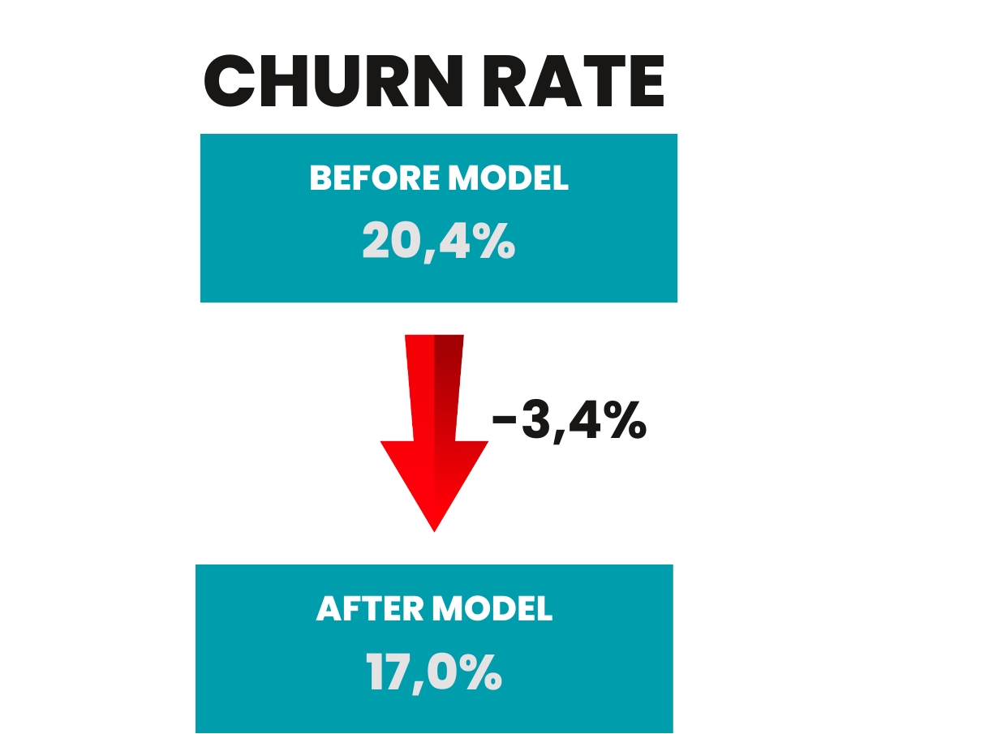
Terdapat penurunan tingkat churn rate sebesar 3,4% setelah menggunakan model RandomForest untuk mendeteksi nasabah yang akan churn di kemudian hari.

Slide 18
Executive Summary & Recommendation
Rekomendasi tindakan untuk bank, yaitu sebagai berikut:
Wawasan dari Model
Usia berperan signifikan dalam model RandomForest, menunjukkan bahwa usia Nasabah pada bank dapat menjadi faktor penting dalam memprediksi churn. Ini menandakan bahwa Nasabah yang berumur lebih tua akan berpotensi churn daripada Nasabah yang lebih muda
Wawasan Bisnis
Jumlah produk yang dimiliki pelanggan dan status keanggotaan aktif adalah key factor teratas yang mempengaruhi churn. Ini mengindikasikan bahwa penting bagi bank untuk mempertahankan pelanggan agar tetap memiliki lebih banyak produk dan tetap aktif.
3) Strategi Retensi: Fokus pada strategi retensi untuk nasabah berusia 40-49 tahun, karena mereka memiliki kecenderungan untuk churn. Bank dapat menawarkan insentif khusus, layanan tambahan, atau program loyalitas untuk mempertahankan mereka.
4) Pengoptimalan Strategi Pemasaran Bank perlu mengoptimalkan strategi pemasaran dan layanan yang lebih spesifik di Germany seperti melakukan kampanye pemasaran dan memberikan penawaran menarik untuk daerah tersebut
5) Peningkatan Keterlibatan Nasabah Dorong keaktifan nasabah dengan memberikan dorongan atau insentif bagi yang kurang aktif dan hanya memiliki 1 produk, seperti diskon untuk transaksi rutin atau program loyalitas.

Slide 19
Impacts for Bank Manduro
Membantu mendeteksi nasabah yang akan churn sebelum nasabah tersebut churn.
Membantu pekerjaan lebih mudah dikarenakan tim bank dapat mengecek Nasabah yang memiliki potensi churn saja tanpa harus mengecek seluruh Nasabah
Membantu mengurangi kehilanggan Nasabah, kepercayaan dan hilangnya pendapatan pada bank

Slide 20
Pembagian Tugas
Nama | Stage 0 | Stage 1 | Stage 2 | Stage 3 | Stage 4
Muhammad Irfan Karim | problem statement | multivariate analysis | feature engineering | ML evaluation | Modeling, preprocessing
Ariel nathania | role | business insight | feature engineering | unsupervised learning | recommendation
Veby pebiola br simanjorang | goal | multivariate analysis | data cleansing | unsupervised learning | recommendation
Deyyana aulia hakim | business metrics | univariate analysis | data cleansing | ML evaluation | eda & insight
Anita putri | business metrics | make git | feature engineering | unsupervised learning | background
Tiya novita | business metrics | descriptive statistics | data cleansing | ML evaluation | background
Setya dewa nugraha | objective | univariate analysis | feature engineering | unsupervised learning | eda & insight
robi m subhan | objective | - | - | - | -

